Slide 1
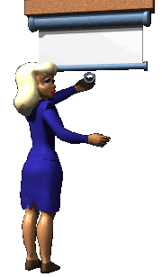
Відділ освіти виконкому Саксаганської районної у місті ради
Криворізька загальноосвітня школа І-ІІІ ступенів №122
Організаційно-методичне забезпечення свідомого і системного використання самоаналізу
в професійній діяльності вчителів
Підготувала заступник директора з НВР
КЗШ №122
Міняйленко А. Г.

Slide 2
Сильним і досвідченим стає той педагог, який уміє аналізувати
свою працю
В. Сухомлинський
В м і н н я аналізувати педагогічну діяльність основне,
що забезпечує становлення професійної майстерності педагога.
Педагогічний аналіз і самоаналіз
1 . допомагають своєчасно виявляти та
усувати недоліки та помилки,
2. правильно оцінювати результати
власної педагогічної діяльності.

Slide 3
Об’єднання практики з теоретичним аналізом
педагогічних явищ
В.О.Сухомлинський назвав вищим станом
педагогічної творчості, а
таку діяльність – дослідницькою
Сучасній школі потрібен компетентний педагог, котрий працює у форматі творчих пошуків, що ґрунтуються на здобутках традиційної методики й включають інноваційні елементи, учитель, самомотивований не на репродукцію, а на експеримент, дослідження, новаторство, здатний до перманентної освіти, навчання протягом життя

Slide 4
Роздум про рефлексивну діяльність учителя
роздуми про свій професіоналізм
що необхідно зробити в плані свого професійного удосконалення
Самоаналіз
САМОАНАЛІЗ

Slide 5
Аналізуючи свою педагогічну діяльність, педагог формує в собі професіоналізм
компоненти самоаналізу
самоконтроль
самодіагностика
Самооцінка
усвідомлення своїх утруднень

Slide 6
Компоненти самоаналізу | Рівні і показники
 | Низький | Середній | Високий
1 | 2 | 3 | 4
Самоконтроль 1 | Спонтанний контроль, коли все визначається за допомогою інтуїції 2 | Усвідомлений відбір, порівняння, зіставлення необхідних фактів, явищ 3 | Встановлення асоціацій з раніше вивченими і знайомими фактами, явищами, а також з новими якостями предмета в цілісності їх зв'язків і характеристик 4

Slide 7
 | Низький | Середній | Високий
Самодіагностика | Неволодіння навичками проведення діагностики | Уміння визначати проблему та причини їх виникнення | Виявлення проблем і визначення їхньої пріоритетності, а також причини виникнення
Усвідомлення утруднень | Слабо виражена усвідомленість утруднень | Усвідомлення результатів діяльності | Передбачення можливих наслідків прийнятих рішень, встановлення причинно-наслідкових зв'язків
Самооцінка | Слабо розвинені навички самооцінки | Комбінування раніше використовуваних методів і знаходження причин їх виникнення | Критична оцінка педагогічної проблеми та вміння прогнозувати результати своєї праці

Slide 8
Аналіз власної діяльності вибудовується з позиції критичного ставлення вчителя до
професійної діяльності у
минулому
сьогоденні
майбутньому
Такий підхід вимагає наявність у вчителя розвиненості аналітичних та асоціативних здібностей, самостійності, логіки
.
Самоаналіз є засобом успішної
взаємодії та взаєморозуміння
вчителя з учнями, батьками, колегами

Slide 9
Самоаналіз можна розглядати як переосмислення вчителем своєї діяльності
Аналіз власної діяльності орієнтований на засвоєння соціального досвіду і здійснюється за допомогою розвитку внутрішнього світу педагога, в якому висловлюється ставлення до того, що він робить і що відбувається
навколо нього.

Slide 10
Здійснюючи аналіз і самоаналіз,
педагог повинен виявляти
- свою спроможність використовувати на
практиці теоретичні знання,
-самостійність у розгляді та оцінці конкретних видів
навчально-виховної роботи з дітьми.
Майстерність учителя багато в чому залежить
від
уміння аналізувати
чужі та свої помилки

Slide 11
Учителю необхідно аналізувати результати своєї праці в різних аспектах
дидактичному
психологічному
організаційному
виховному
санітарно-гігієнічному

Slide 12
Успішність розвитку здатності вчителя до самоаналізу вимагає організаційно-педагогічного забезпечення
методичної роботи
мотиваційне
інформаційне
психологічне
координаційне

Slide 13
Зміст методичної роботи, орієнтований на розвиток здатності до самоаналізу, включає в себе певну послідовність етапів її проведення
діагностика
методичний супровід
планування навчальної та позанавчальної діяльності
отримання зворотного зв'язку

Slide 14
Методична робота в школі розглядається як складова системи безперервної освіти педагогічних кадрів.
В основу методичної роботи школи покладено відпрацювання моніторингової діагностики якості освітньої діяльності, яка включає в себе відслідковування рівня навчання та виховання учнів, психологічні характеристики класів та школярів, роботи вчителя, контроль і управління.
У школі створено сприятливий мікроклімат для професійного самовдосконалення учителя через відсутність авторитаризму в управлінській діяльності, направленість членів колективу на співпрацю та співтворчість.

Slide 15
Розвиток активної професійної позиції вчителя
ЄДИНИЙ МЕТОДИЧНИЙ ПРОСТІР
Професійне
самоствердження
самовираження
інноваційні форми
Розкріпачення

Slide 16
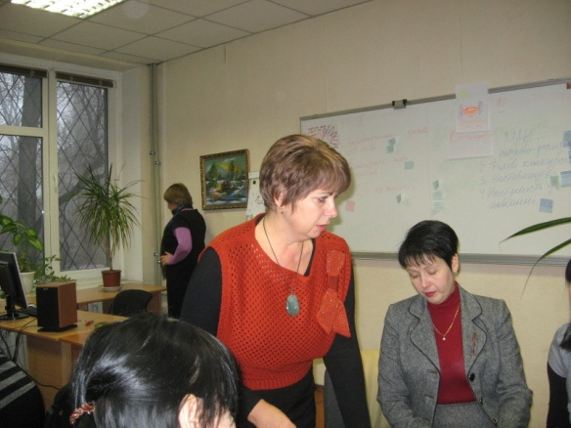
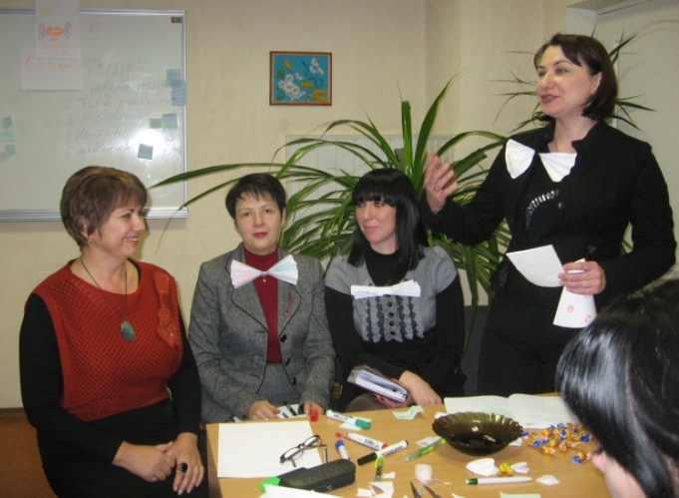
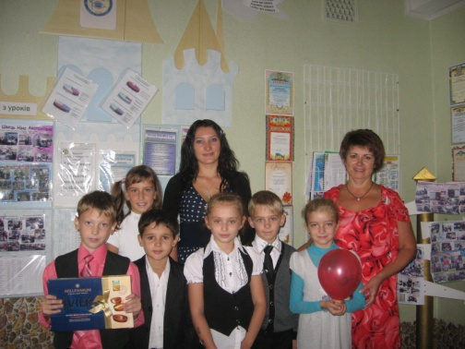
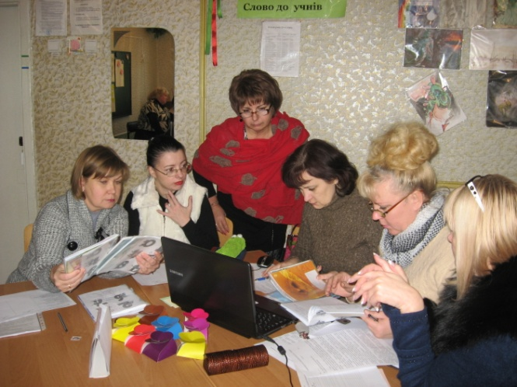
Роль заступника директора в керівництві діяльністю щодо самоаналізу вчителів
психологічна(помічника та натхненника)
менеджера(організатора та координатора)
методиста (консультанта та діагноста)

Slide 17
Заступник директора базує свою діяльність на основних правилах:
1. Дай педагогові самостійність.
2. Надай самоосвіті педагога практичної спрямованості.
3. Враховуй психо-фізіологічні та професійні індивідуальності вчителя.
4. Забезпеч системність і послідовність продовження педагога усіх етапів самоосвіти.
5. Організуй демонстрацію успіхів та досягнень учителя.
6. Довіряй педагогу.
Будь прикладом у своїй
самоосвіті.
За словами Б.Слуцького :
Ничему меня не научит
То, что тычет, талдычит и жучит…

Slide 18
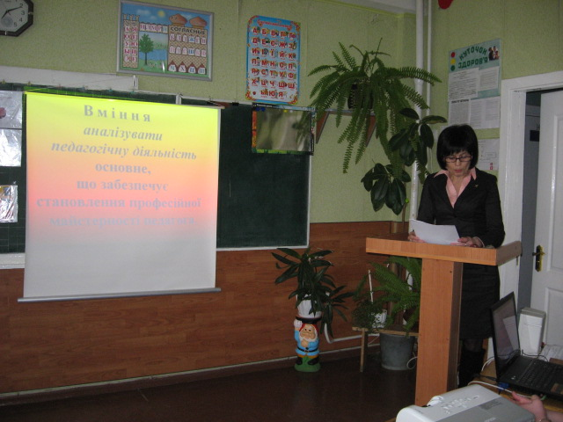
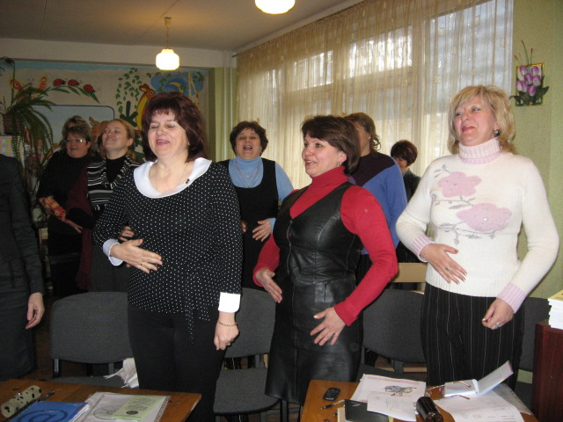
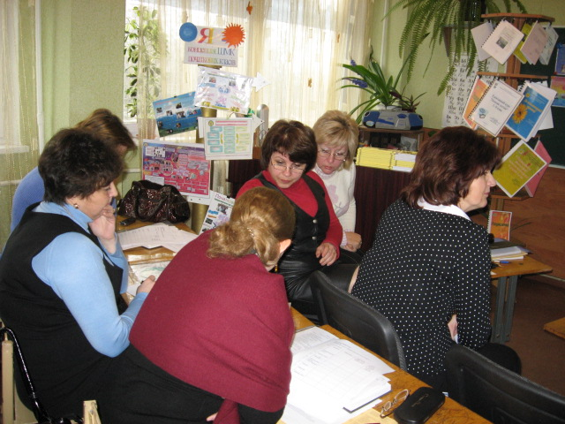
Розвиток здібностей
до самоаналізу
професійної діяльності
Як прояв фахової майстерності педагога
МАЙСТЕР-КЛАС
для керівників ШМК
вчителів початкових класів
шкіл району

Slide 19
Для того, щоб процес становлення компетентної особистості випускника школи відповідав вимогам часу, учитель сам повинен створювати себе як інноваційну особистість через самоаналіз власного «Я», відходу від стереотипів, відкритості до нового досвіду і готовності до змін
«Людина лише до тих пір здатна насправді виховувати та навчати, доки сама працює над своїм особистим вихованням та освітою».
Ф.-А. Дістервег

Slide 20
самоаналіз власного «Я»,
ОЦІНЮВАННЯ РОБОТИ ВЧИТЕЛЯ НАД ПІДВИЩЕННЯМ СВОГО ПРОФЕСІЙНОГО РІВНЯ
ДІАГНОСТИКА СФОРМОВАНОСТІ ПРОЕКТУВАЛЬНИХ УМІНЬ ВЧИТЕЛЯ
Анкета
САМООЦІНЮВАННЯ РЕАЛІЗАЦІЇ ПОТРЕБ ПЕДАГОГІВ У РОЗВИТКУ ТА САМОРОЗВИТКУ
Тест «Визначте, на якому рівні ви перебуваєте як учитель»
АНКЕТА «ПСИХОЛОГІЧНА КУЛЬТУРА ВЧИТЕЛЯ»
Анкета для оцінювання вчителем своєї діяльності
САМОТЕСТ «ШЛЯХИ РОЗВИТКУ

Slide 21
Кожен вчитель визначає чотири компоненти власного «Я»:
«актуальне Я» — яким себе бачить учитель на даний час;
«ретроспективне Я» — яким учитель себе бачить та оцінює стосовно початкових етапiв своєї працi:
«iдеальне Я» — яким учитель хотів би бути;
«рефлексивне Я» — оцінка керiвниками школи, колегами, учнями та батьками.
:
.

Slide 22
За інтегральним показником сформованості компонентів самоаналізу можна визначити рівні розвитку здатності вчителя до аналізу власної діяльності, які мають такі характеристики:
-Спонтанність, коли все визначається з позиції емоцій та почуттів;
-Усвідомленість виділення існуючих і значущих педагогічних ситуацій, звернення думки на результат;
-Виділення протиріч, усвідомленість, системність, звернення думок на результат і процес його отримання з позиції критичного аналізу.

Slide 23
Самоаналіз уроку
інструмент самовдосконалення вчителя
засіб формування
й розвитку
професійних
якостей педагога
Вміння
сформулювати мету
завдання уроку
спланувати
навчальну роботу
передбачити її результати

Slide 24
Системний підхід до самоаналізу уроку формує системне бачення його у вчителя, допомогаючи цим самим краще осмислити
власну роботу
Діагностико-аналітичний підхід
до планування методичної роботи
Сучасні досягнення психолого-педагогічної науки
та перспективного
педагогічного досвіду
Нормативно-правова
база
Планування методичної роботи
Курсова перепідготовка
Результати соціально-психологічних
досліджень
Результати педагогічного моніторингу, висновки
внутрішкільного контролю
Методи діагностування

Slide 25
Основні функції заступника директора щодо підвищення ефективності самоосвітньої діяльності вчителя
1. Аналітико-прогностична (здійснення діагностики і спонукання до самодіагностики професійної діяльності).
2. Планування (допомогти у формуванні проблеми і завдань, очікуваних результатів).
3. Організаційно-координаційна (підбір літератури, консультації щодо розробки програми, організація показу «успіхів»).
4. Контрольно-оцінювана (спланувати систему внутрішньошкільної).
5. Корекційна (рефлексивна оцінка процесу і результатів, вихід на нову проблему).
6. Соціально-психологічна (створення сприятливого мікроклімату, необхідного для продуктивної роботи вчителя, стимулювання).
7. Цільова (допомогти у виборі форм реалізації програми самоосвіти).

Slide 26
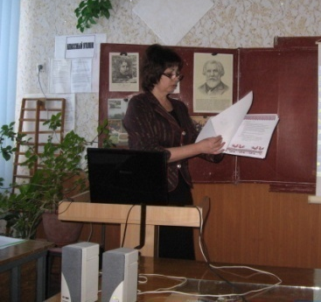
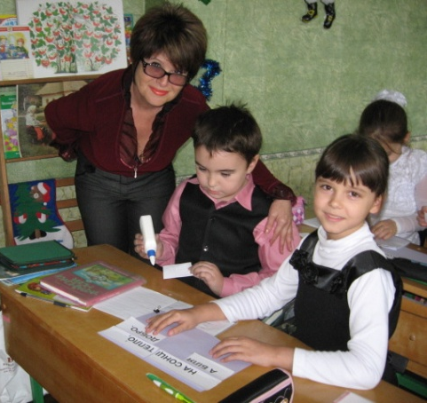
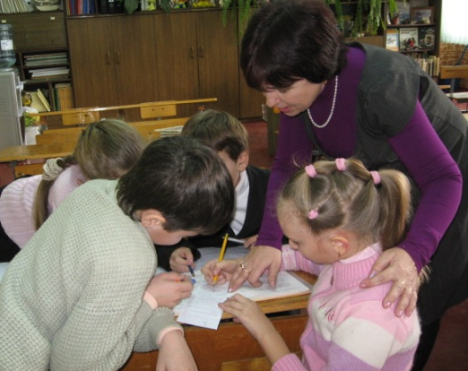
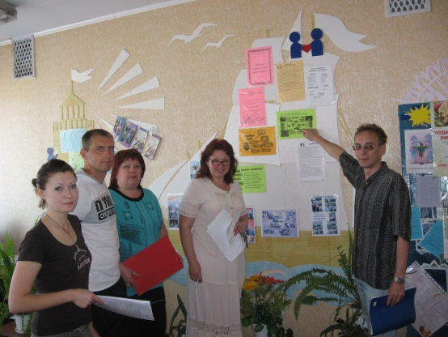
Самоаналіз уроку
як засіб підвищення ефективності
професійної діяльності вчителя
Практичне заняття

Slide 27
Самоосвітню діяльність вчителя можна розглядати як сукупність декількох «само-»:
• - самооцінка - вміння оцінювати свої можливості;
• - самооблік - вміння брати до уваги наявність своїх якостей;
• - самовизначення - вміння вибрати своє місце в житті, суспільстві, усвідомлювати свої інтереси;
• - самоорганізація - вміння знайти джерело пізнання й адекватні своїм можливостям форми самоосвіти, планувати, організовувати робоче місце та діяльність;
• - самореалізація - реалізація особистістю своїх можливостей;
• - самокритичність - вміння критично оцінювати перевагу та недоліки власної роботи;
• - самоконтроль - здатність контролювати свою діяльність;
• - саморозвиток - результат самоосвіти.

Slide 28
Викладання - це мистецтво, а не ремесло - у цьому самий корінь учительської справи...
Вічно винаходити, вимагати, удосконалюватися - от єдиний можливий курс сучасного вчителя.
М.А.Рибникова
Хто дорожить життям думки, той знає дуже добре,
що справжня освіта – це тільки самоосвіта.
Д. Писарєв

Slide 29
У психології відомий термін
“ефект зігріваючого сяяння успіху”:
людина, яка переживає емоційний підйом,
ніби заражає “хворобою успіху “ оточуючих,
бо вона самостверджується і досягає більшого,
ніж сама від себе очікувала.
Творчий учитель, це перш за все, самодостатня особистість. А труднощі виникають тоді, коли або не хочеш, або байдужий, або точно не знаєш, як досягти і як зробити.

Slide 30
МОНІТОРИНГ

Slide 31
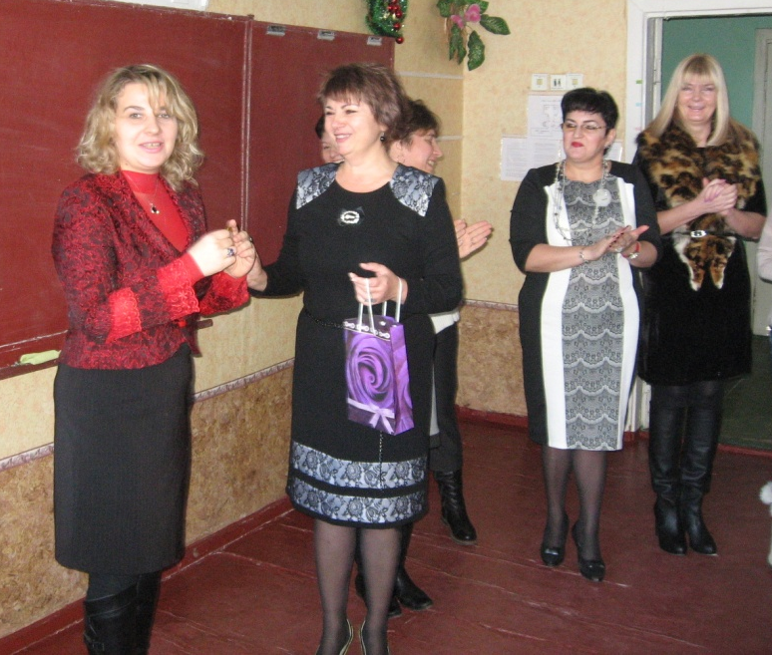
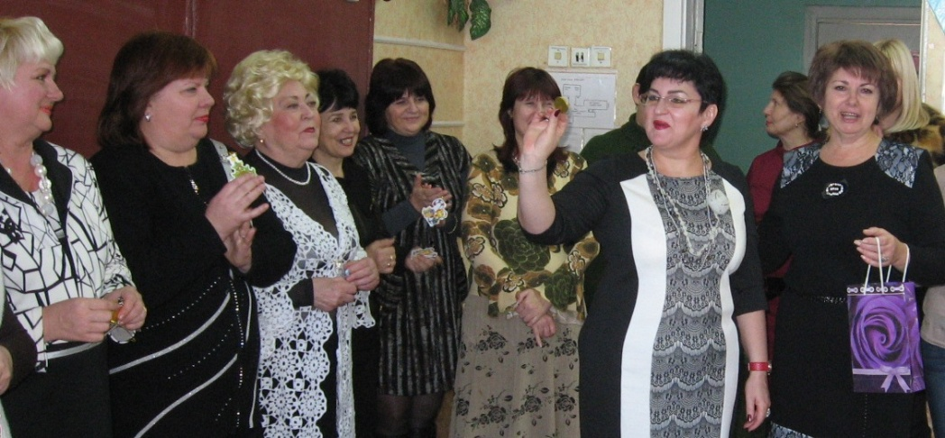
Не існує меж саморозвитку особистості

